Slide 1
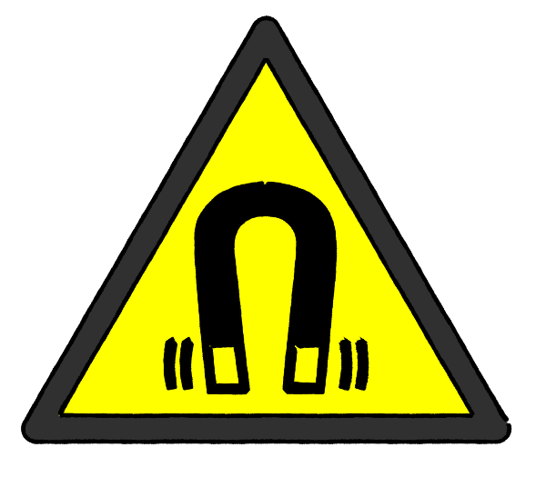
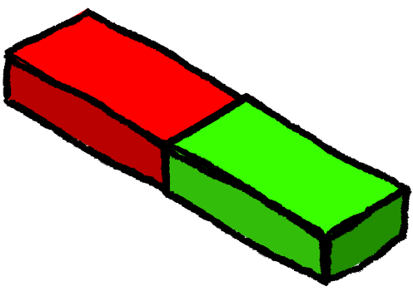
Magnetismus Anwendungen
Grafiken: © www.illustrationen.pro
Notes:
Grafiken: © www.illustrationen.pro

Slide 2
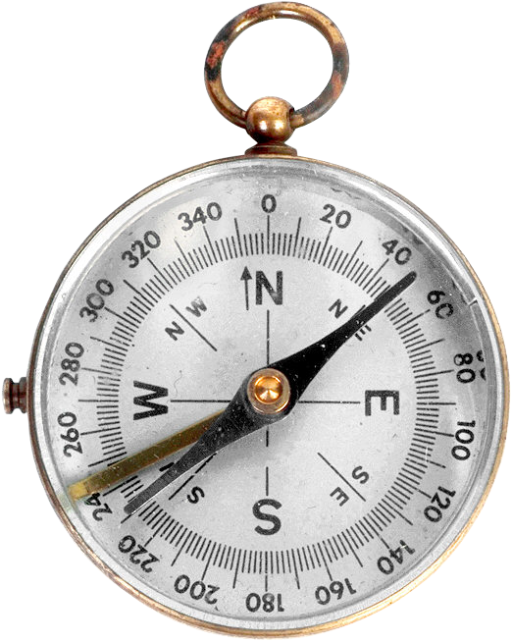
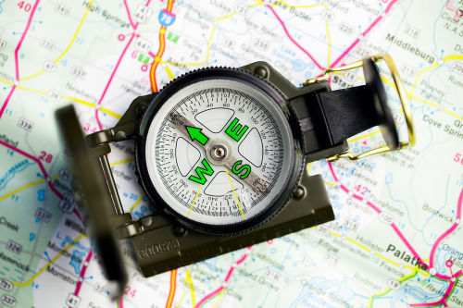
Kompass
Die Nord-Seite der Magnetnadel wird zum geographischen Nordpol gezogen (der ein magnetischer Südpol ist).
Der Kompass wird zur Richtungsbestimmung / Orientierung verwendet.
Foto (Kompass-Karte): lizenziert von © lifetimestock.com
Foto (Kompass): lizenziert von © Hemera
Notes:
Foto (Kompass-Karte): lizenziert von © lifetimestock.com
Fotos (Kompass): lizenziert von © Hemera

Slide 3
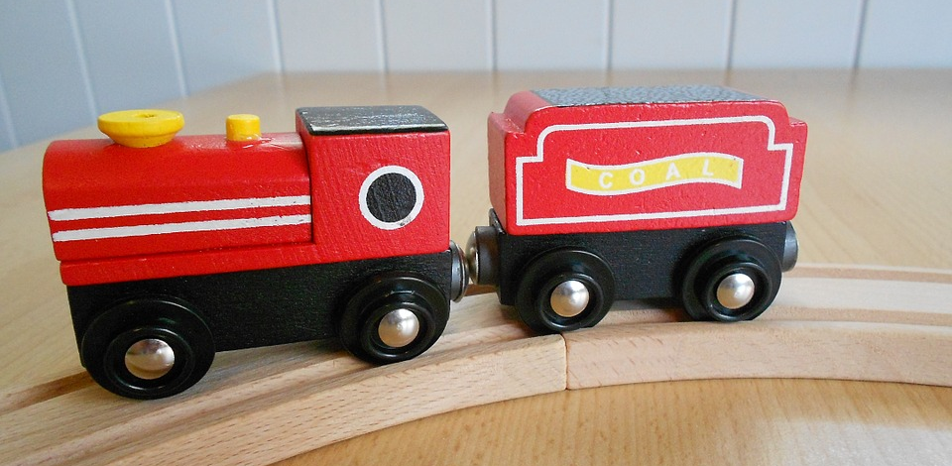
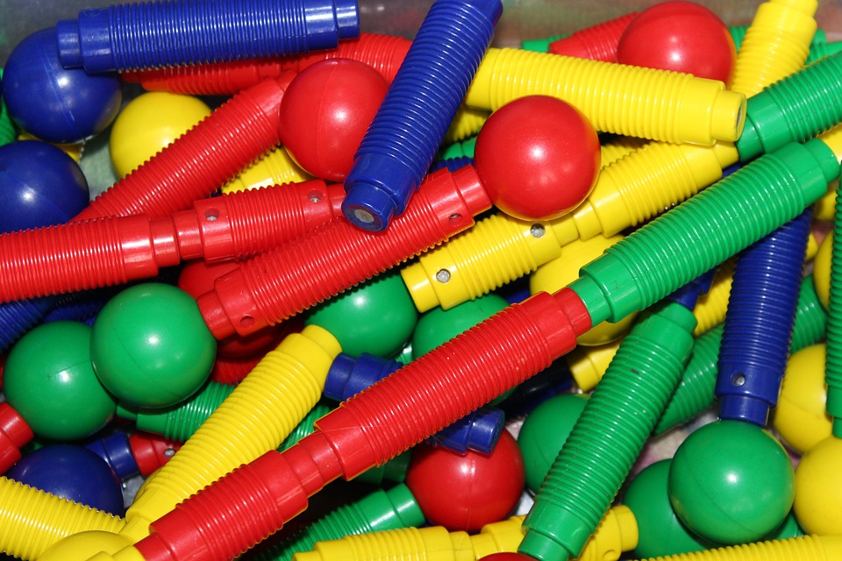
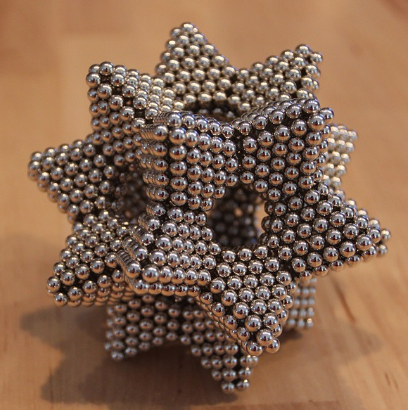
Spielsachen
Bauteile (Kugeln, Stäbe)
Magnetkupplungen (z.B. Züge)
…
Foto (Magnetkugeln): Meredin / Pixabay
Foto (Holzeisenbahn): spowell / Pixabay
Foto (Magnetspielzeug): _Alicja_ / Pixabay
Notes:
Foto (Magnetkugeln): Meredin / Pixabay - https://pixabay.com/de/photos/magnetkugel-stern-magnet-3d-820960/
Foto (Holzeisenbahn): spowell / Pixabay - https://pixabay.com/de/photos/holz-zug-spielzeug-modelleisenbahn-717313/
Foto (Magnetspielzeug) _Alicja_ / Pixabay - https://pixabay.com/de/photos/pads-spa%C3%9F-kind-buntes-spielzeug-2932664/

Slide 4
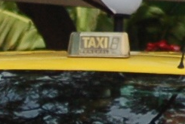
Befestigung
Magnetische Wände (Pinnwände, Whiteboards, …)
Magnetfolien zur Beschriftung von Autos (können wieder entfernt werden)
Magnethalterungen bei Fahrzeugen (Dachschilder („Taxi“), Drehleuchten, Antennen, …)
Foto (Magnettafel) Gerald Lobenwein / pixabay
Foto (Taxi): Katarzyna Bruder-Gulcz / Pixabay
Notes:
Foto (Magnettafel): Gerald Lobenwein / Pixabay - https://pixabay.com/de/photos/postit-haftnotiz-gelb-schl%C3%BCssel-3237375/
Foto (Taxi): Katarzyna Bruder-Gulcz / Pixabay - https://pixabay.com/de/photos/auto-das-fahrzeug-verkehr-stra%C3%9Fe-3180693/

Slide 5
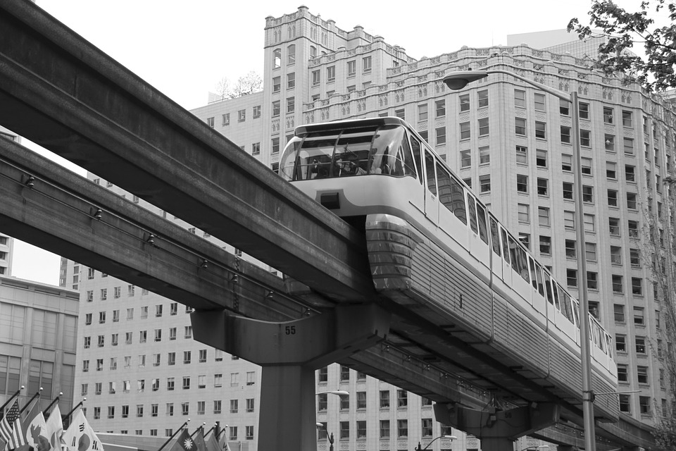
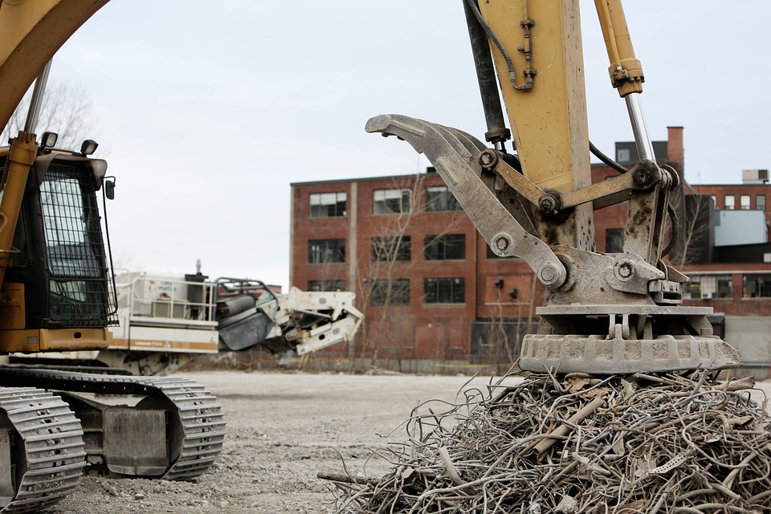
Elektromagnete in der Industrie
Magnetschwebebahn
Lasthebemagneten
Foto (Magnetschwebebahn): Michael Schwarzenberger (blickwinkel) / Pixabay
Foto (Bagger mit Magnetheber): LEEROY Agency / Pixabay
Notes:
Foto (Magnetschwebebahn): Michael Schwarzenberger (blickwinkel) / Pixabay -https://pixabay.com/de/photos/magnetschwebebahn-bahn-schwebebahn-499779/
Foto (Kran mit Magnetheber): LEEROY Agency / Pixabay -https://pixabay.com/de/photos/elektromagnet-magnet-eisen-569148/

Slide 6
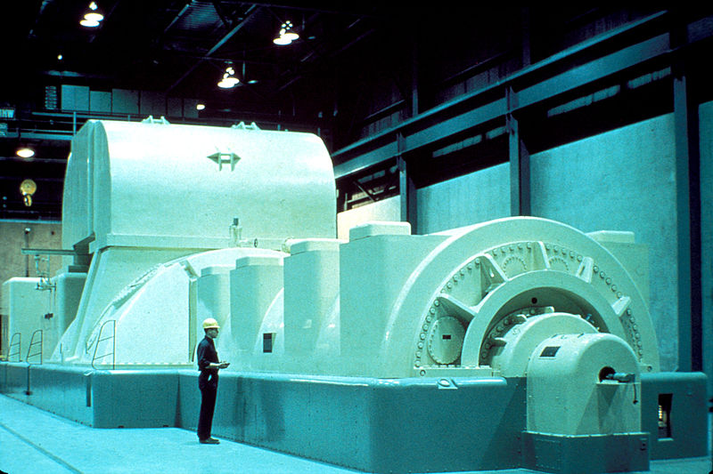
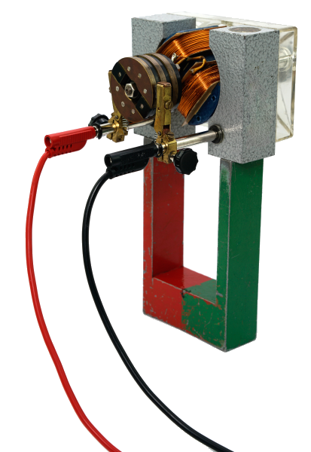
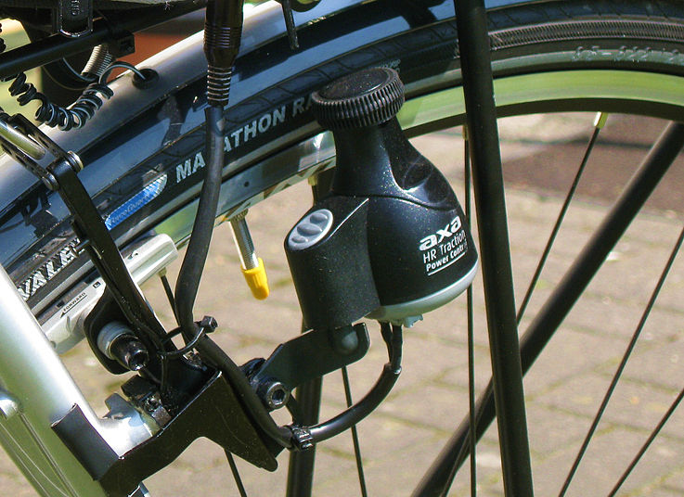
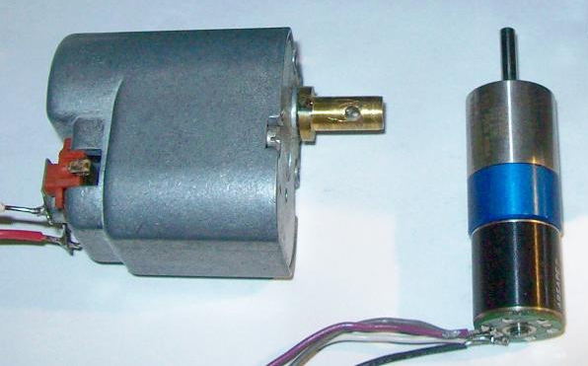
Motor / Generator
Elektromotoren (Haushaltsgeräte, Spielzeuge, Elektroautos, …)
Generatoren (Stromerzeugen im Kraftwerk, Fahrraddynamo)
Foto (Motormodell): © www.SciencePixel.com
Foto (Fahrraddynamo): Tympanus / Wikipedia
Foto (Dampfturbine): NRC / Wikipedia
Foto (Elektromotoren): Ulfbastel / Wikipedia
Notes:
Foto (Motormodell): © www.SciencePixel.com
Foto (Fahrraddynamo): Tympanus / Wikipedia (cc0) - https://commons.wikimedia.org/wiki/File:Dynamo-Cantihalter.jpg
Foto (Dampfturbine): NRC / Wikipedia (Public Domain) - https://commons.wikimedia.org/wiki/File:Modern_Steam_Turbine_Generator.jpg
Foto (Elektromotoren): Ulfbastel / Wikipedia (Public Domain) - https://commons.wikimedia.org/wiki/File:Gearmotors.jpg

Slide 7
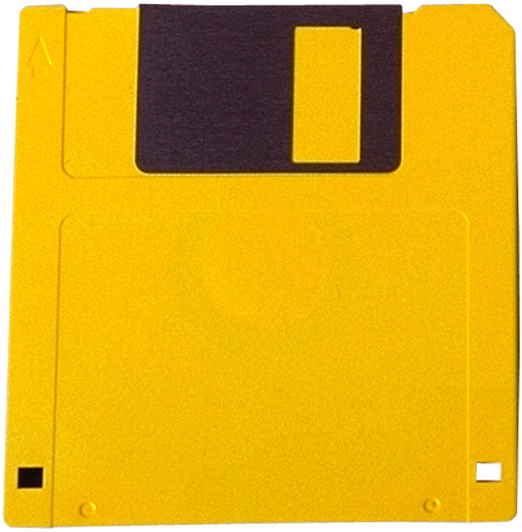
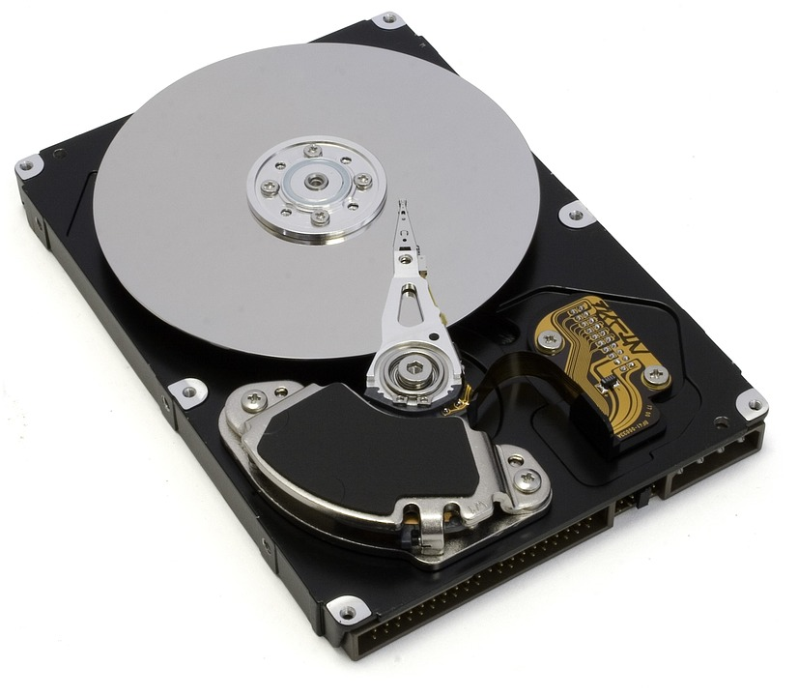
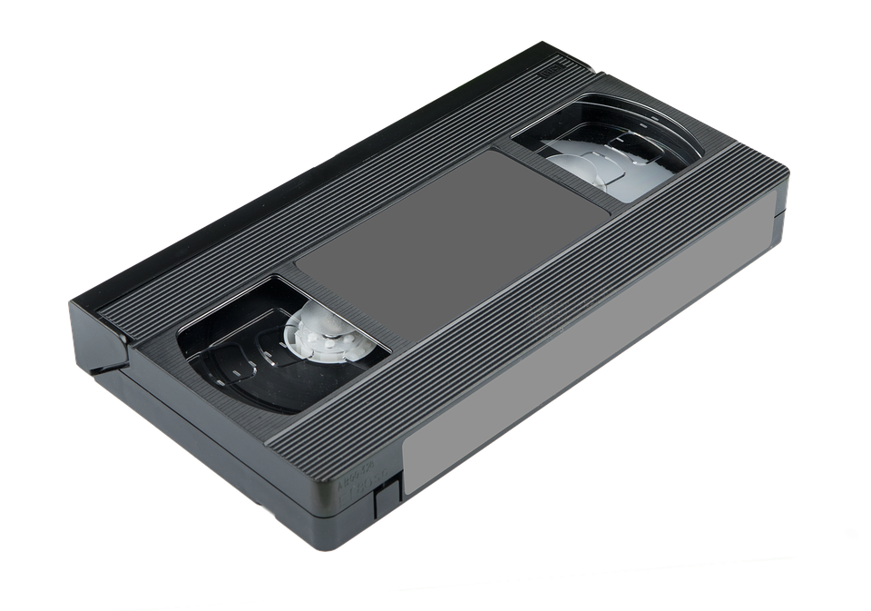
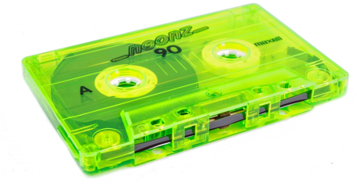
Datenspeicherung
Festplatten
Disketten
Audiokassetten
Videokassetten
Foto (Festplatte): janeb13/Pixabay
Foto (Diskette): lizenziert von © Hemera
Foto (Audiokassette): PublicDomainPictures/Pixabay
Foto (Videokassette): Joshua Willson/Pixabay
Notes:
Foto (Festplatte): janeb13 / Pixabay - https://pixabay.com/de/photos/ge%C3%B6ffnete-festplatte-1200164/
Foto (Diskette): lizenziert von © Hemera
Foto (Audiokassette): PublicDomainPictures / Pixabay - https://pixabay.com/de/photos/ansager-audio-neon-kassette-316585/
Foto (Videokassette): Joshua Willson / Pixabay - https://pixabay.com/de/photos/hintergrund-schwarz-leere-kassette-1327688/

Slide 8
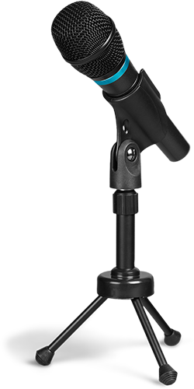
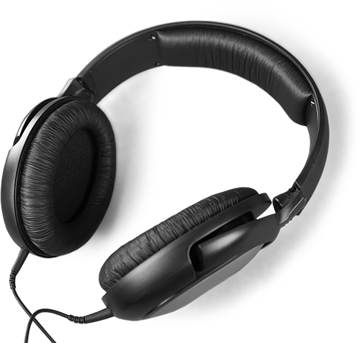
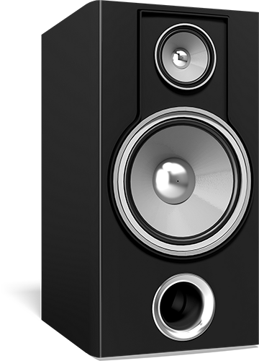
Lautsprecher / Mikrofon
Umwandlung von Schallwellen zu elektischen Signalen und umgekehrt erfolgt mit Hilfe von Magneten / Elektromagneten und Spulen
Fotos (Lautsprecher, Kopfhörer, Mikrofon): lizenziert von © lifetimestock.com
Notes:
Fotos (Lautsprecher, Kopfhörer, Mikrofon): Lizenziert von © lifetimestock.com

Slide 9
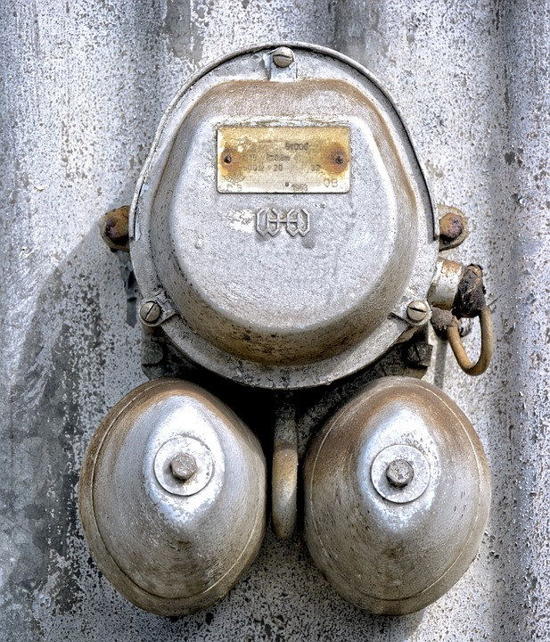
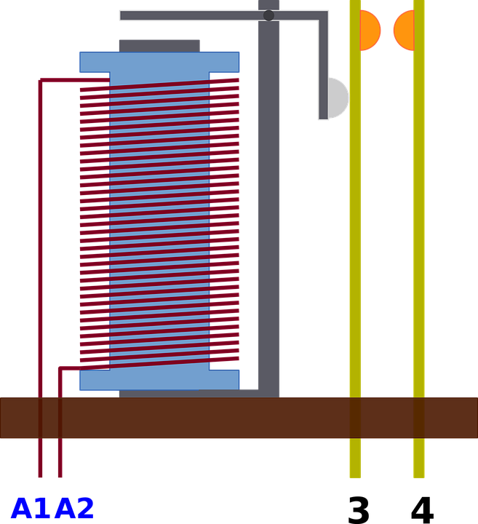
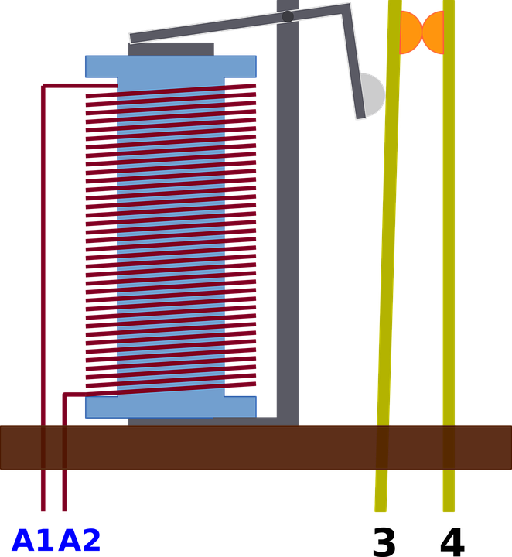
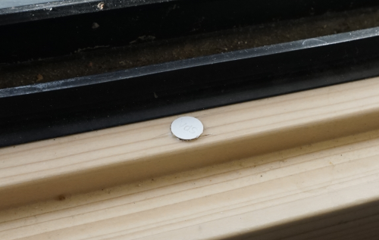
Elektrische Bauteile
Schaltkontakte (z.B. Alarmanlagen)
Relais (elektromagnetische Schalter)
elektrische Türklingel
Foto (Klingel): Antranias/Pixabay
Grafiken (Relais): Jiricek72/Pixabay
Foto (Alarmanlagenkontakt): © Symbolfotos.biz
Notes:
Foto (Türklingel): Antranias/Pixabay - https://pixabay.com/de/photos/klingel-schelle-glocke-gl%C3%A4nzend-896373/
Grafiken (Relais-Prinzip): Jiricek72/Pixabay - https://pixabay.com/de/vectors/elektronik-relais-technik-schule-1033735/
Alarmanlagenkontakt: Lizenziert von © symbolfotos.biz

Slide 10
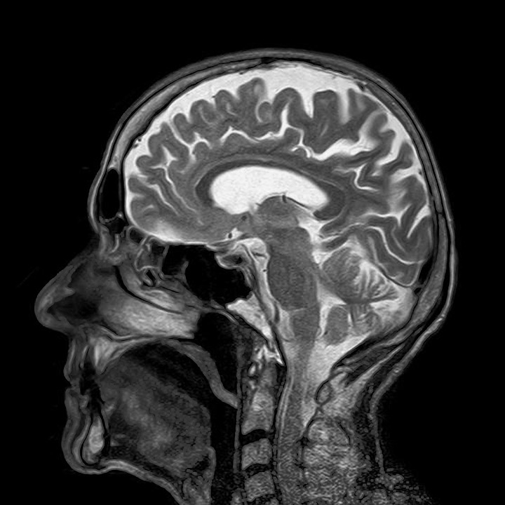
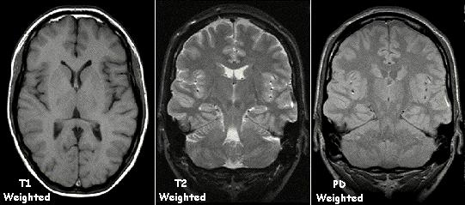
Magnetresonanz
Mit Hilfe von starken Magnet- feldern kann ein Bild vom inneren des Körpers erstellt werden.
Foto (MR von oben): KieranMaher/Wikipedia
Foto (MR von der Seite): toubibe/Pixabay
Notes:
Foto (MR Kopf von oben): KieranMaher/Wikipedia (Gemeinfrei) - https://commons.wikimedia.org/wiki/File:T1t2PD.jpg
Foto (MR Kopf von links): toubibe/Pixabay - https://pixabay.com/de/illustrations/mri-magnetresonanz-r%C3%B6ntgen-sch%C3%A4del-782459/

